Slide 1
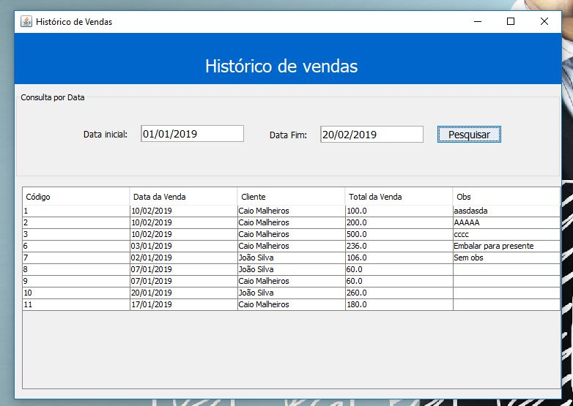
TELA_3: HISTÓRICO

Slide 2
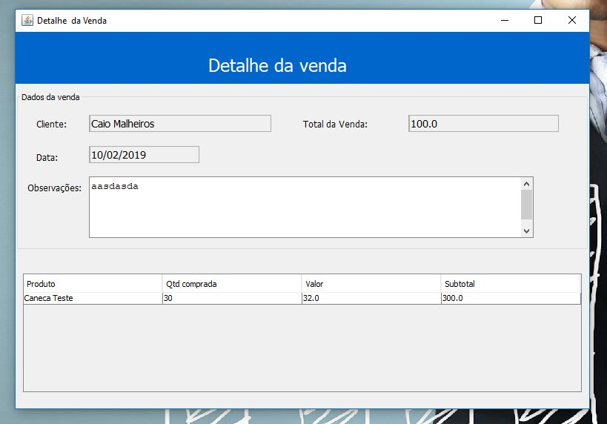
TELA_4: DETALHE DA VENDA

Slide 3
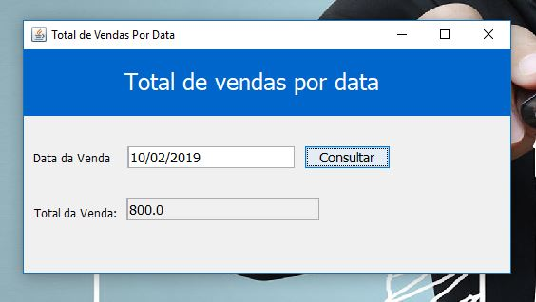
TELA_5: TOTAL DE VENDAS

Slide 4
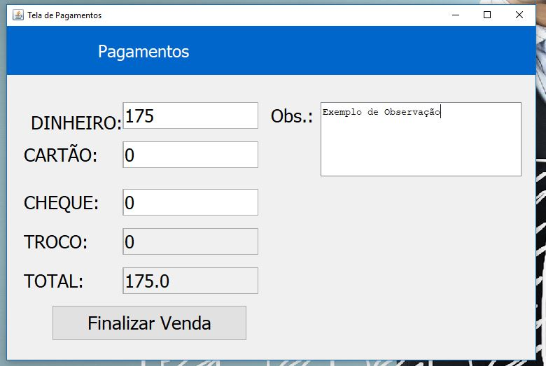
TELA_6: PAGAMENTOS

Slide 5
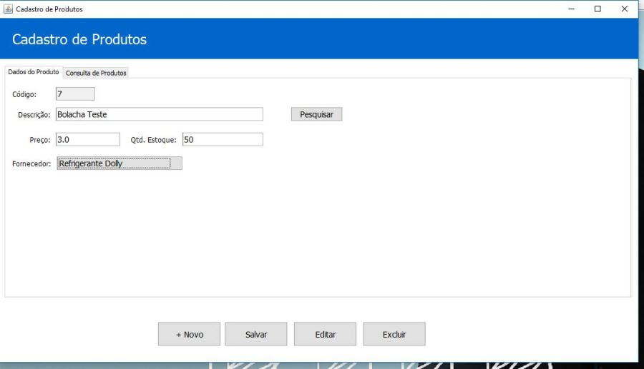
TELA_7: CADASTRO DE PRODUTOS

Slide 6
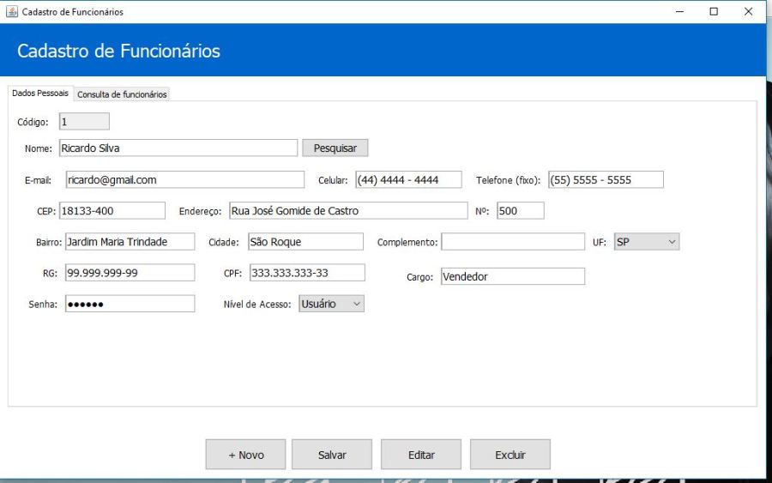
TELA_8: CADASTRO DE FUNCIONÁRIOS

Slide 7
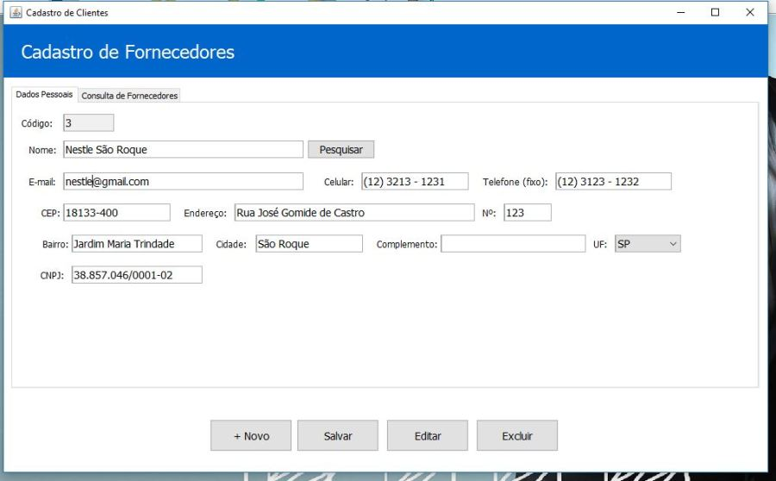
TELA_9: CADASTRO DE FORNECEDORES

Slide 8
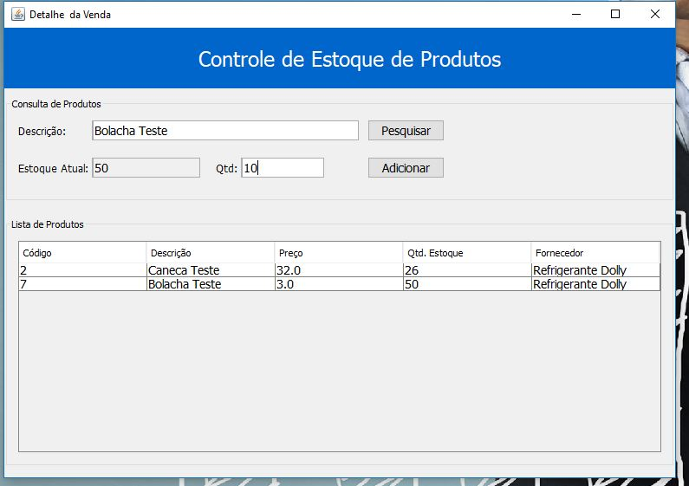
TELA_10: CONTROLE ESTOQUE

Slide 9
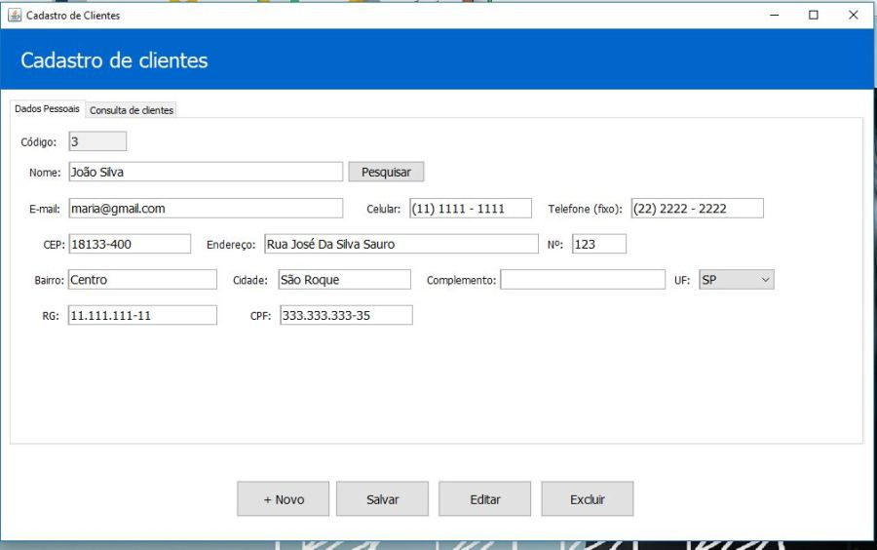
TELA_11: CADATRO DE CLIENTES

